Slide 1
#RESPECTPOURTOUS
Rochambeau Counseling Department

Slide 2
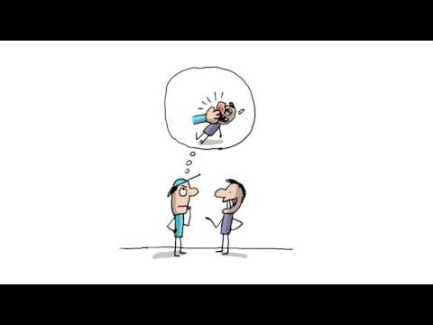
UNE PETITE VIDÉO SUR L’IMPORTANCE DU RESPECT

Slide 3
Discussion
What does it feel like when you are respected?
Qu'est-ce que ça fait d'être respecté?
Pourquoi est-il important que les gens soient responsables au sein d'une communauté scolaire?
Why is it important that people are responsible within a school community?
Avons-nous la responsabilité de nous respecter mutuellement ? Pourquoi ou pourquoi pas?
Do we have a responsibility to respect each other? Why or why not?

Slide 4
Discussion
What does it mean to be a responsible student?
Que signifie être un élève responsable?
Comment le respect contribue-t-il à la communauté de classe ?
How does respect contribute to the class community?
Avons-nous la responsabilité de nous respecter mutuellement ? Pourquoi ou pourquoi pas?
Do we have a responsibility to respect each other? Why or why not?

Slide 5
Activity/Activité
Work in groups of 3
On the provided person handout, write the qualities of a responsible Rochambeau student
After 20 minutes, volunteers may present their person to the class
Travailler en groupes de 3 personnes
Sur le polycopié fourni, écrivez les qualités d'un élève Rochambeau responsable.
Après 20 minutes, les bénévoles peuvent présenter leur personne à la classe.

Slide 6
